Slide 1
JavaScript
SW개발자 양성과정
by Kyung

Slide 2
JavaScript
1. JavaScript
넷스케이프 사의 브랜든 아이히(Brendan Eich)에 의해 모카라는 이름으로 시작
넷스케이프 사가 썬 마이크로시스템과 함께 자바스크립트라는 이름을 붙이고 본격적 발전
브라우저가 소스코드를 직접 해석하여 실행하는 인터프리터 언어
브라우저 위에서 실행됨
HTML 파일 안에 삽입 가능
변수의 타입을 선언하지 않아도 사용 가능
용도
이벤트에 반응하는 동작 구현
Ajax를 통해 전체 페이지를 로드하지 않고서도 서버로부터 새로운 페이지 콘텐츠를 받거나 데이터를 제출할 때 사용
HTML 요소의 크기나 색상을 동적으로 변경할 수 있음
게임이나 애니메이션 같은 상호 대화적인 콘텐츠 구현
사용자가 입력한 값을 검증

Slide 3
JavaScript
1. JavaScript
웹에서 웹 애플리케이션으로
초기의 웹
변화 없는 정적 글자들의 나열
웹은 하이퍼링크라는 매개체를 사용해 웹 문서가 연결된 거대한 책에 불과
자바스크립트의 등장
웹 문서의 내용을 동적으로 바꾸거나 마우스 클릭 같은 이벤트 처리
웹은 애플리케이션의 모습에 점점 가까워짐
구글 , 마이크로소프트에서는 웹 브라우저만으로 워드, 엑셀, 파워포인트 같은 애플리케이션 사용 가능
웹 애플리케이션은 웹 브라우저만 있으면 언제 어디서나 사용 가능

Slide 4
JavaScript
1. JavaScript
버전
ECMAScript(줄여서 ES)의 버전에 따라서 결정되고, 이를 자바스크립트 실행 엔진이 반영함.
ES5, ES6 이런 식으로 버전을 일컫게 됨
ES6는 ES5를 포함하고 있어 하위 호환성 문제가 없음.
참고 : https://www.w3schools.com/js/js_versions.asp

Slide 5
JavaScript
1. JavaScript
JavaScript 활용
웹 클라이언트 애플리케이션 개발
웹 서버 애플리케이션 개발
Node.js 의 등장으로 웹 서버 애플리케이션 개발 가능
모바일 애플리케이션 개발
자바스크립트로 네이티브 애플리케이션 개발
React Native (http://facebook.github.io/react-native/)
데스크탑 애플리케이션 개발
NW.js
일렉트론(GitHub에서 에디터 아톰을 만들 때 활용한 모듈)
게임 개발
유니티
데이터베이스 관리
NoSQL

Slide 6



JavaScript
1. JavaScript
Node.js
자바 스크립트의 서버 사이드 시스템
이벤트-구동형
비동기적 입출력 채택
jQuery
자바 스크립트 라이브러리
JSON
자바 스크립트의 객체 표기법
개발 언어와 무관한 독립적인 데이터 형식으로 데이터 전송 시 사용

Slide 7
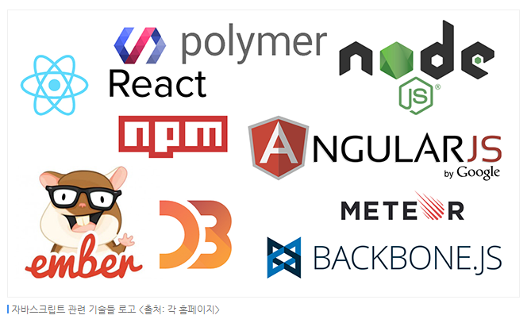
JavaScript
1. JavaScript
앵귤러.JS(Angular.js)
웹 애플리케이션 프레임워크로, 개발과 테스트 환경을 단순화시킨 기술
구글이 직접 만들었으며, 현재 버전은 2.0까지 나옴.
제이쿼리나 자바스크립트 UI 컴포넌트를 쉽게 재사용 하며 양방향 데이터 바인딩을 통해 불필요한 코드를 제거해 향후 유지보수를 쉽게 할 수 있는 장점
D3.JS
D3는 ‘Data Drivened Document’(데이터 기반 문서)의 약자로, 자바스크립트 라이브러리다. 데이터와 이미지를 함께 묶어 표현해줘 데이터 시각화를 웹페이지에서 표현할 때 많이 사용된다.

Slide 8
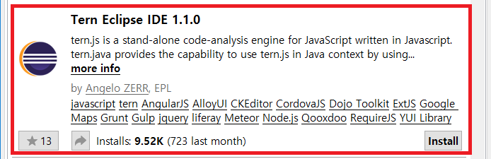
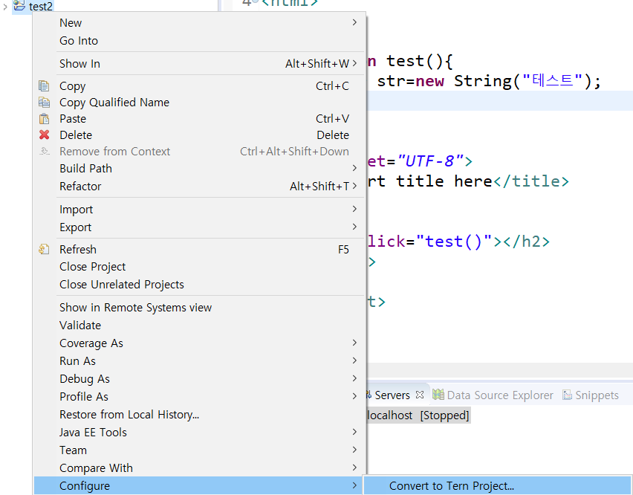
개발환경 구축하기
1. JavaScript
tern 설치
[Help] – [Eclipse Marketplace] - tern
설치 후 프로젝트 선택 – [Configure]-[Convert to Term Project…]

Slide 9
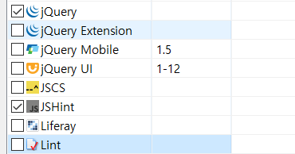
개발환경 구축하기
1. JavaScript
필요한 라이브러리 선택

Slide 10
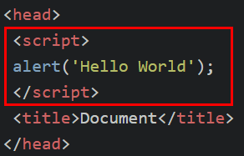

JavaScript 사용하기
1. JavaScript
내부 스크립트 : head나 body 안에 삽입 가능
외부 스크립트
인라인 스크립트

Slide 11
JavaScript 사용하기
1. JavaScript
기본 문법
각 문장의 끝에는 ;(세미콜론) 붙임
블록 사용 가능
유니코드 지원
대소문자 구별
주석문 : 자바랑 동일
{
document.write(“Hello World!”);
document.write(“How are you”);
}

Slide 12
변수(Variable)
1. JavaScript
변수 이름 규칙
변수 이름은 문자로 시작
변수 이름은 $나 _로 시작
변수 이름은 대소문자 구별
값의 유형을 지정하는 타입은 없음
var name;
name=“홍길동”
var x=10;
var x = undefined;
var x=[];
var x={}
var x=‘aaa’;
var x=“aaa”;
let name;
name=“홍길동”
let x1=10;
let x2 = undefined;
let x3=[];
let x4={}
let x5=‘aaa’;
let x6=“aaa”;

Slide 13
선언 위치에 따른 변수
1. JavaScript
지역변수 : 함수 안에서 선언된 변수
전역변수 : 함수 밖에서 선언된 변수
function add(a, b){
let sum= 0;
sum = a + b;
return sum;
}
let sum= 0;
function add(a, b){
sum = a + b;
return sum;
}

Slide 14
자료형(Data type)
1. JavaScript
변수가 가질 수 있는 값의 종류
수치형(number) – 정수, 실수
문자열(string) – 문자가 연결된 것
부울형(boolean) – true 또는 false
객체형(object) – 객체
undefined – 값이 정해지지 않은 상태
특정한 값이 변수에 저장되는 순간 자료형은 내부적으로 결정됨

Slide 15
상수(constant)
1. JavaScript
한번 선언하고 값이 바뀌지 않는 값
const a = 1;

Slide 16
연산자
1. JavaScript
산술 연산자 | 복합 대입 연산자 | 비교연산자 | 논리연산자
+ | += | === | &&
- | -= | == | ||
* | *= | !== | !
/ | /= | !=
% | %= | >
++ |  | <
-- |  | >=
 |  | <=
삼항 연산자
max_value = ( x>y ) ? x : y;

Slide 17
조건문
1. JavaScript
형식 | if(조건식) 문장;
설명 | 조건식이 참인 경우에만 문장이 실행된다.
형식 | if(조건식) 문장1; else 문장2;
설명 | 조건식이 참이면 문장 1 수행. 거짓인 경우 문장 2가 실행.
형식 | switch(제어식) { case ‘A’ : alert(“참 잘했어요!”); break; case ‘B’ : alert(“좋은 점수군요!”); break; case ‘C’ : alert(“괜찮은 점수군요!”); break; default: alert(“알 수 없는 학점입니다.”); break; }
설명 | 조건이 여러 개인 경우 사용

Slide 18
반복문
1. JavaScript
형식 | while(조건식) 문장;
설명 | 조건식이 참인 경우에만 문장이 반복된다.
형식 | for(초기식;조건식;증감식) 반복 문장1;
설명 | 초기식을 실행한 후에 조건식의 값이 참인 동안 반복문장을 반복한다. 한 번 반복이 끝날 때마다 증감식이 실행된다
형식 | do{ 반복문장; }while(조건식);
설명 | 일단 문장을 한 번 실행하고 나서 조건을 검사하고 싶을 때 사용

Slide 19
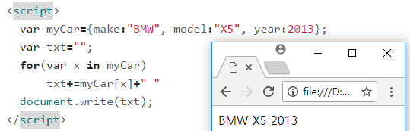
반복문
1. JavaScript
형식 | for(변수 in 객체){ 문장; }
설명 | 객체 안의 속성들에 대하여 어떤 처리를 반복할 수 있는 구조
[예제]

Slide 20
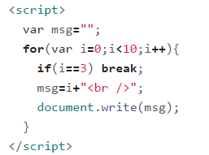
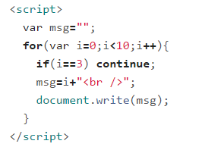
break 와 continue
1. JavaScript
break : 반복 루프를 벗어나기 위해 사용
continue : 현재 실행하고 있는 반복 과정의 나머지를 생략하고 다음 반복을 시작하게 만듬

Slide 21
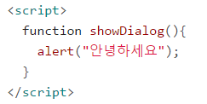
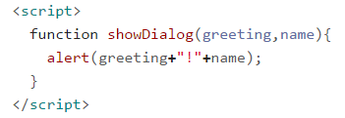
함수 – 1) 선언문 방식
1. JavaScript
function 함수이름( ){
함수몸체;
}
function 함수이름(a, b){
함수 몸체;
}

Slide 22
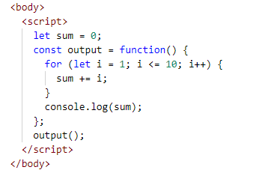
함수 – 2) 표현식 방식(익명 함수)
1. JavaScript
하나의 함수를 만들고, 여기서 생성된 함수를 변수에 할당하여 함수 생성
const 함수 = function(){ ….. }

Slide 23
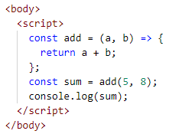
함수 – 3) Arrow function (화살표 함수)
1. JavaScript
() => { }

Slide 24
함수 – 4) callback (콜백 함수)
1. JavaScript
함수가 하나의 자료형으로 인식되므로, 매개변수로 전달 가능

Slide 25


내장함수 – 1) 입출력 함수
1. JavaScript
alert() 함수 : 사용자에게 경고를 하는 윈도우를 띄우는 함수
confirm() 함수 : 사용자에게 어떤 사항을 알려주고 확인이나 취소를 요구하는 윈도우를 화면에 띄운다.

Slide 26

내장함수 – 1) 입출력 함수
1. JavaScript
prompt() 함수 : 사용자에게 어떤 사항을 알려주고 사용자가 답변을 입력할 수 있는 윈도우를 화면에 띄운다
document.write함수 : HTML 문서에 쓰기

Slide 27
내장함수 – 2) 변환 함수
1. JavaScript
문자열을 숫자로 변환
parseInt( ) / parseFloat()
Number()
숫자를 문자열로 변환
String( )

Slide 28
내장함수 – 3) 타이머 함수
1. JavaScript
특정 시간에 특정 함수를 실행할 수 있게 하는 함수
함수명 | 설명
setTimeout(function, millisecond) | 일정시간 후 함수를 한 번 실행
setInterval(function, millisecond) | 일정시간 마다 함수를 반복 실행
clearTimeout(id) | 일정시간 후 함수를 한 번 실행하는 것 중지
clearInterval (id) | 일정시간마다 함수를 반복하는 것을 중단

Slide 29
내장함수 – 4) 인코딩과 디코딩함수
1. JavaScript
함수명 | 설명
escape() | 적절한 정도로 인코딩
unescape() | 적절한 정도로 디코딩
encodeURI(uri) | 최소한의 문자만 인코딩
decodeURI(uri) | 최소한의 문자만 디코딩
encodeURIComponent(uriComponent) | 문자 대부분을 모두 인코딩
dncodeURIComponent(uriComponent) | 문자 대부분을 모두 디코딩

Slide 30
내장함수 – 5) 숫자 확인 함수
1. JavaScript
함수명 | 설명
isFinite() | number가 무한한 값인지 확인
isNaN() | number가 NaN인지 확인

Slide 31
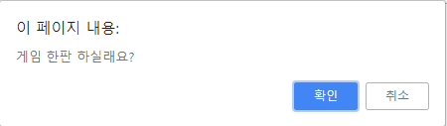
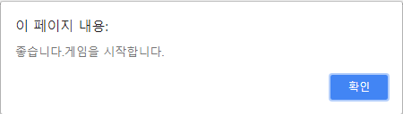
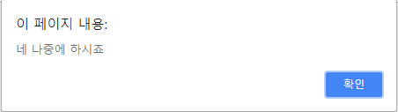
[실습]
1. JavaScript
confirm() 메서드를 이용해 사용자의 의견을 받아들인 후 그 결과값에 따라 alert 창을 띄우시오.

Slide 32
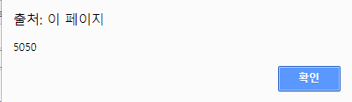
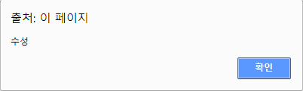
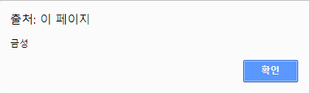
[실습]
1. JavaScript
1부터 100까지의 합을 구하는 프로그램을 작성하여 alert()를 사용하여 결과를 출력하시오.
태양계의 모든 행성을 배열에 저장하고 반복하면서 행성의 이름을 경고 상자로 출력하는 프로그램 작성

Slide 33
배열
1. JavaScript
자바스크립트에서 배열은 객체로 다루어짐
배열 생성
리터럴로 배열 생성
Array 객체로 배열 생성
const fruits=[“apple”, ”banana”,” peach”]
const fruits=new Array();
fruits[0] = “Apple”;
fruits[1] = “Banana”;
fruits[2] = “Peach”
const fruits = new Array(“Apple”,”Banana”, “Peach”);

Slide 34
배열
1. JavaScript
※ 하나의 배열에 여러 가지 종류의 객체를 혼합해서 저장 가능
const comp = new Array();
comp[0] = “Apple”;
comp[1] = new Date();
comp[2] = 3.14;

Slide 35
객체
1. JavaScript
객체 생성
const product = {
pname : ‘7D 건조 망고‘,
type : ‘당절임’,
ingredient : ‘망고, 설탕, 치자황색소‘,
origin : ‘필리핀‘
}

Slide 36
배열
1. JavaScript
내장함수
forEach
map
indexOf
findIndex
find
Filter
splice
lice
shift 와 pop
unshift
concat
join
reduce

Slide 37
객체
1. JavaScript
object
var product = {
proName : ‘7D 건조 망고‘,
proKind : ‘당절임’,
proConstituent : ‘망고, 설탕, 메타주아황산나트륨, 치자황색소‘,
proOrigin : ‘필리핀’
}

